Slide 1



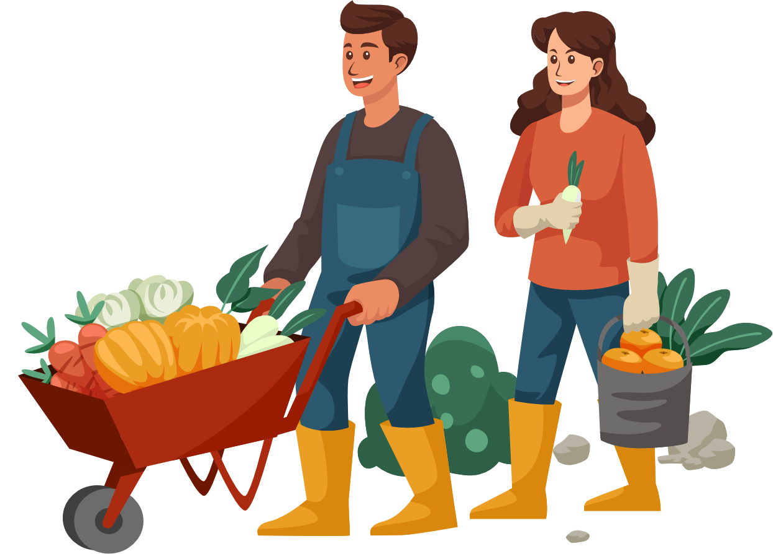







KAYNAKLARIMIZ KAZANCA DÖNÜŞÜYOR

Slide 2

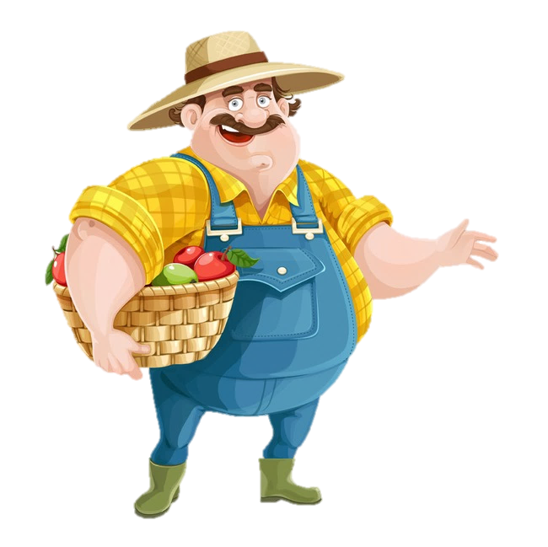



Slide 3
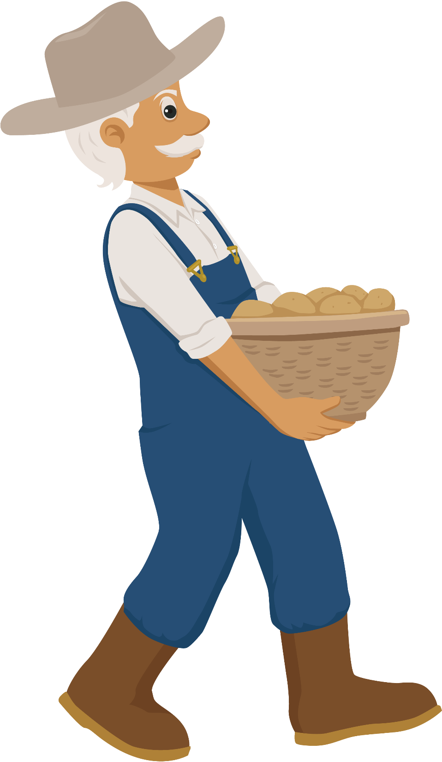
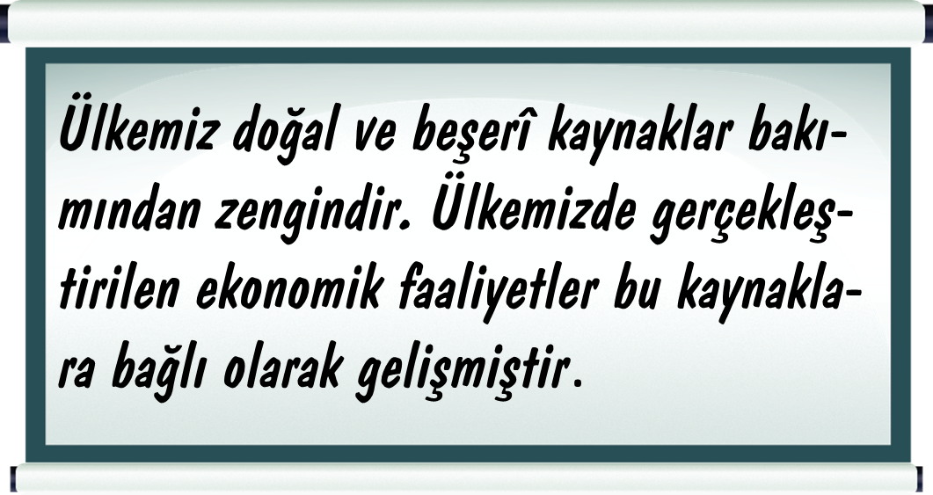


Slide 4



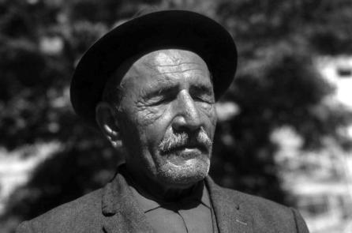

Slide 5
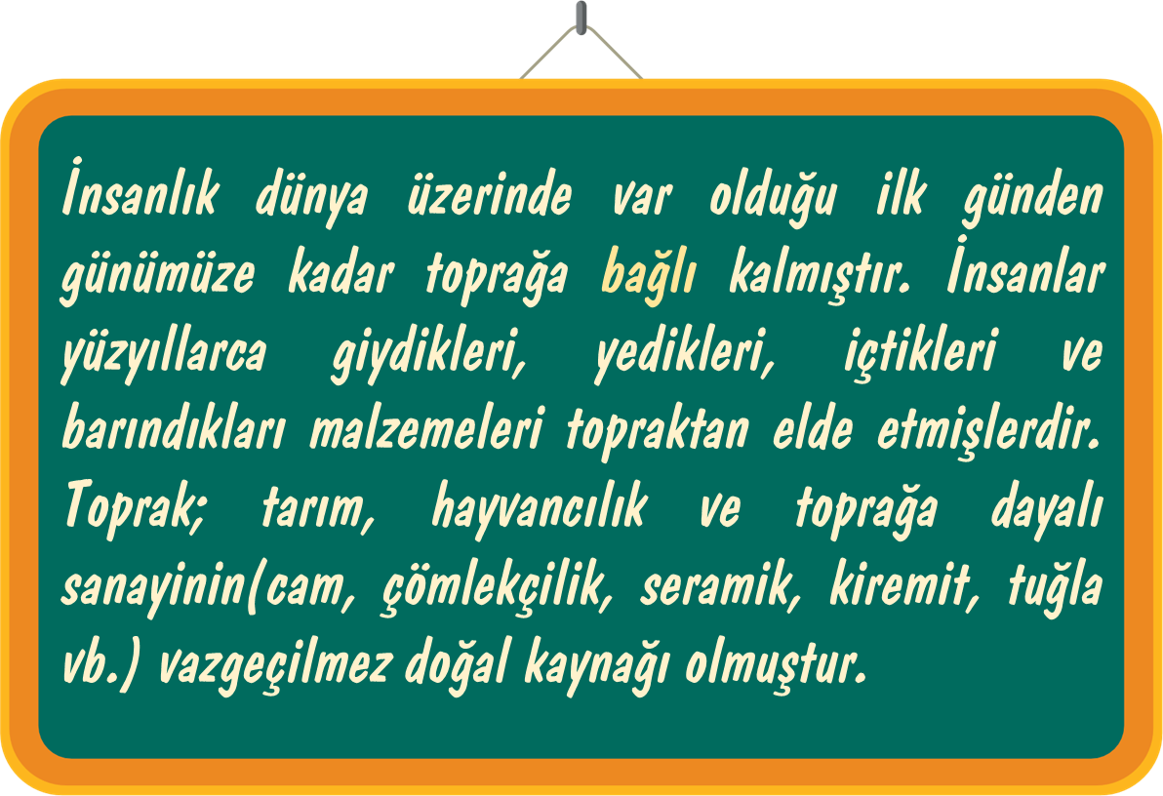


Slide 6
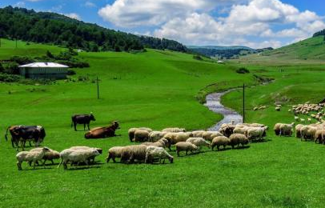
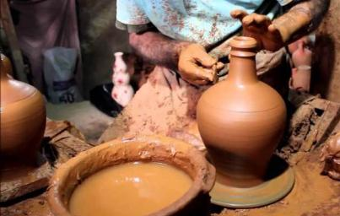
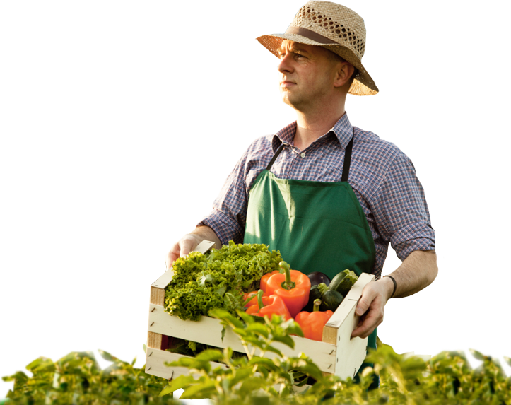
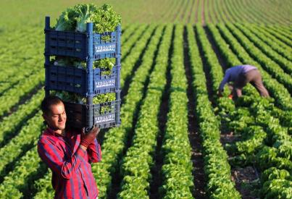
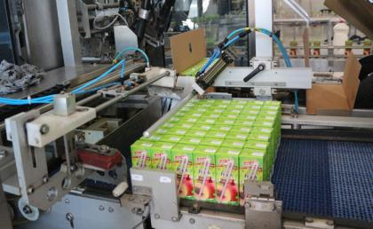


Slide 7
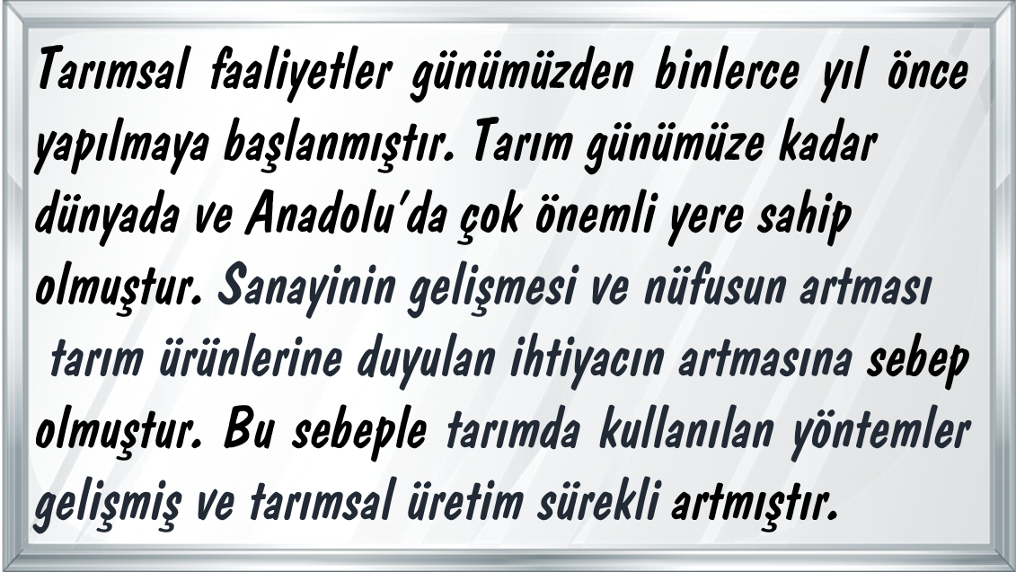
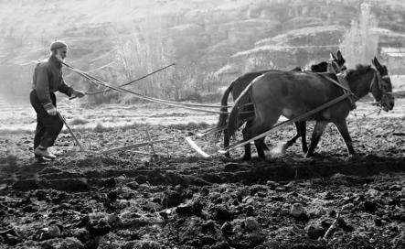
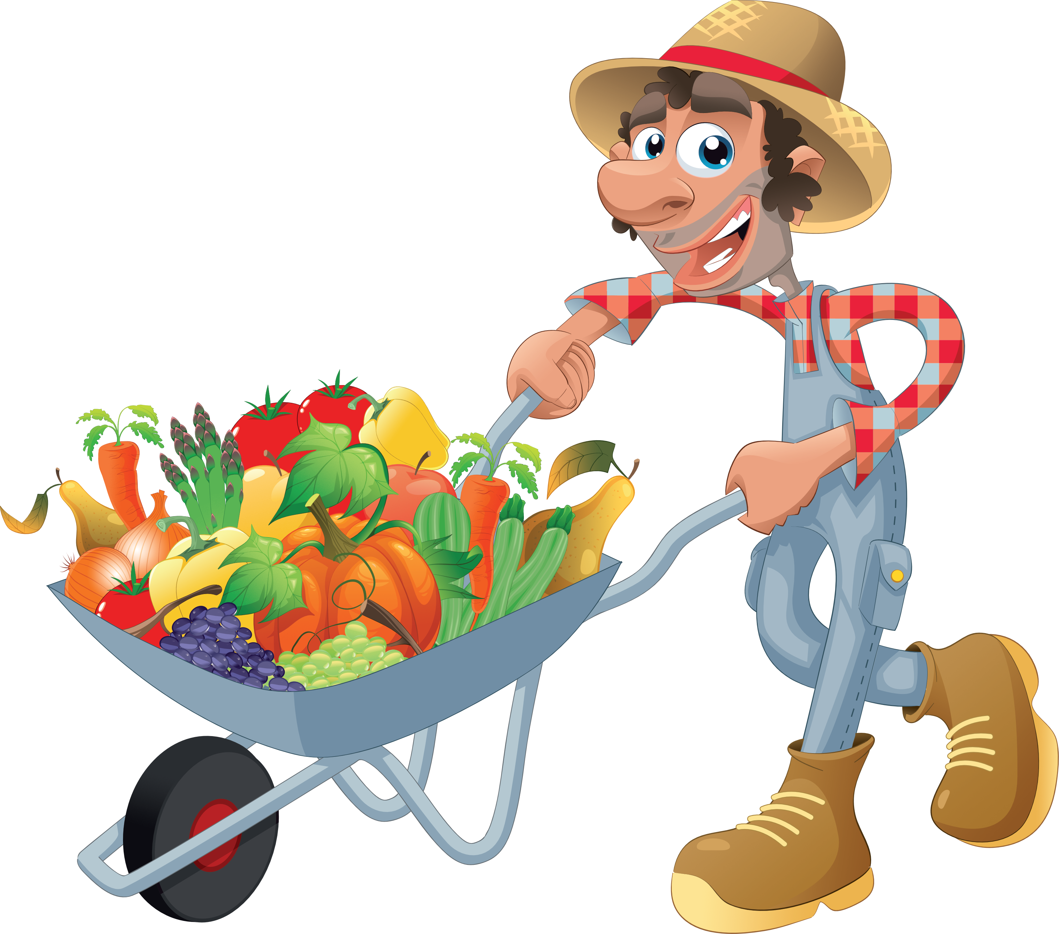
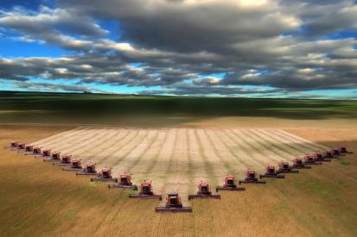
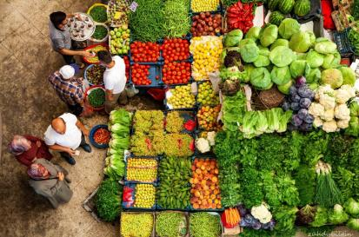


Slide 8


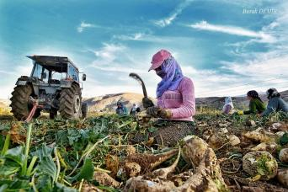
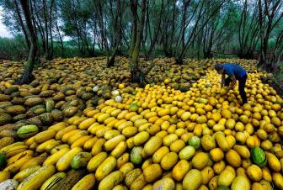
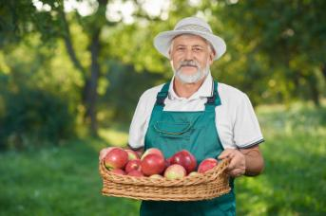
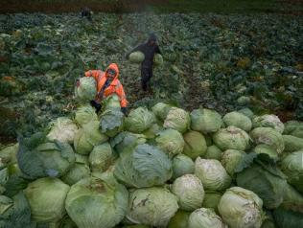
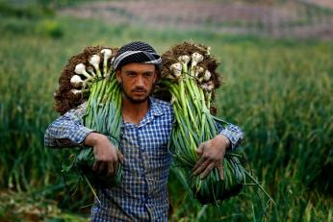
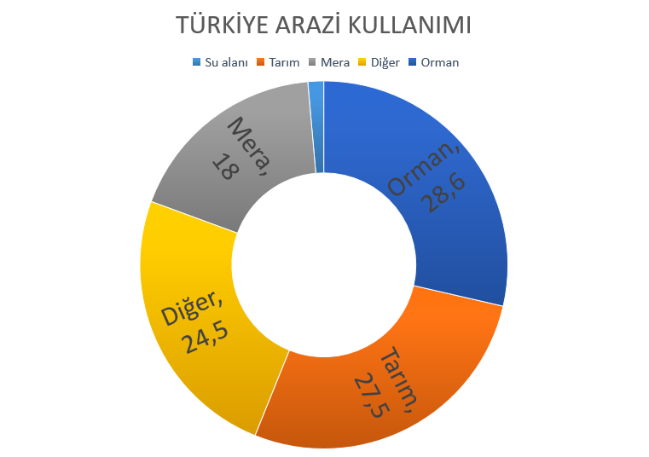

Slide 9


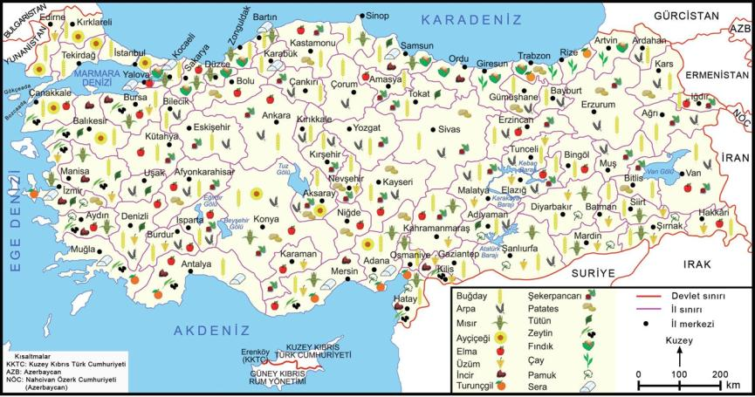

Slide 10






TAHILLAR
BAKLAGİLLER
SANAYİ BİTKİLERİ
MEYVE SEBZE
Tütün
Mısır
Zeytin
Ayçiçeği
Soya fasulyesi
Pamuk
Nar
Elma
Portakal
Kiraz
Soğan
Karnabahar
…………………..
…………………..
…………………..
…………………..
Buğday
Arpa
Yulaf
Çavdar
Nohut
Fasulye
Mercimek
…………………..
…………………..
…………………..
…………………..
…………………..
…………………..
…………………..
…………………..
…………………..
…………………..
…………………..
…………………..
…………………..
…………………..
…………………..
…………………..

Slide 11

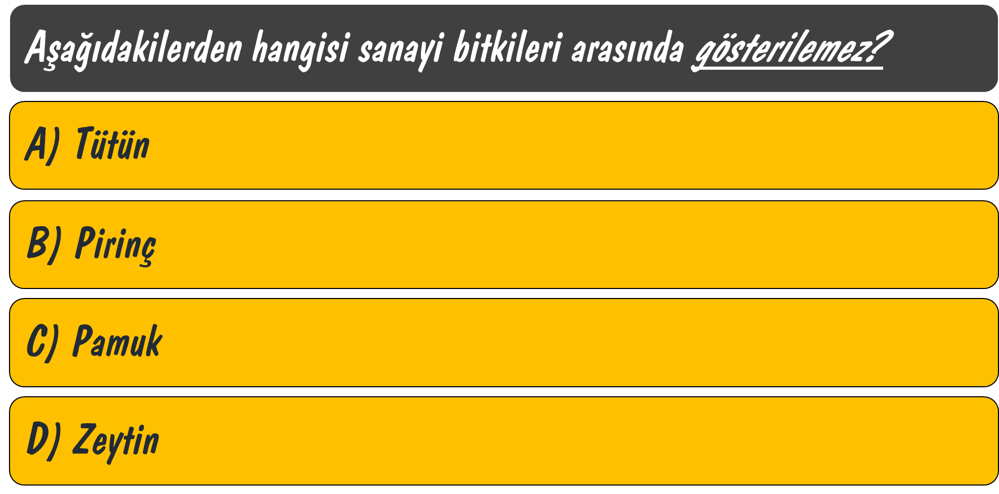


Slide 12













Slide 13
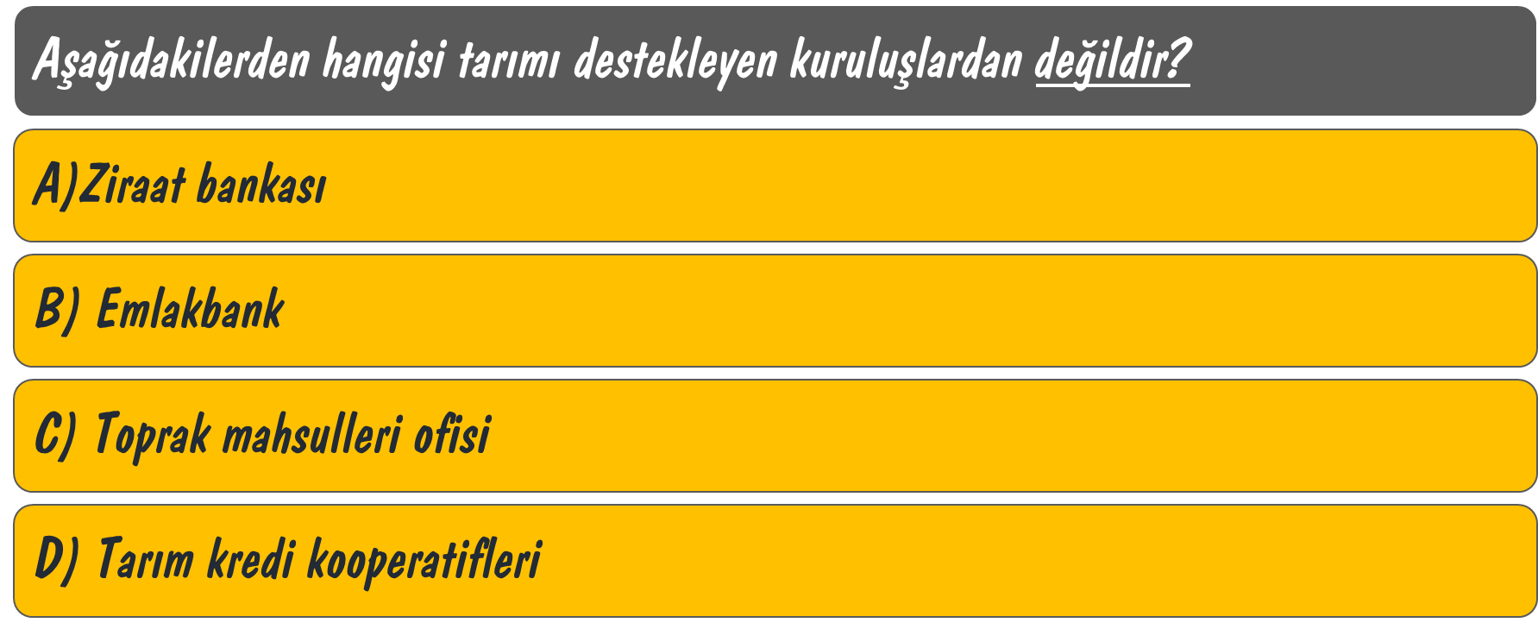


Slide 14









Slide 15
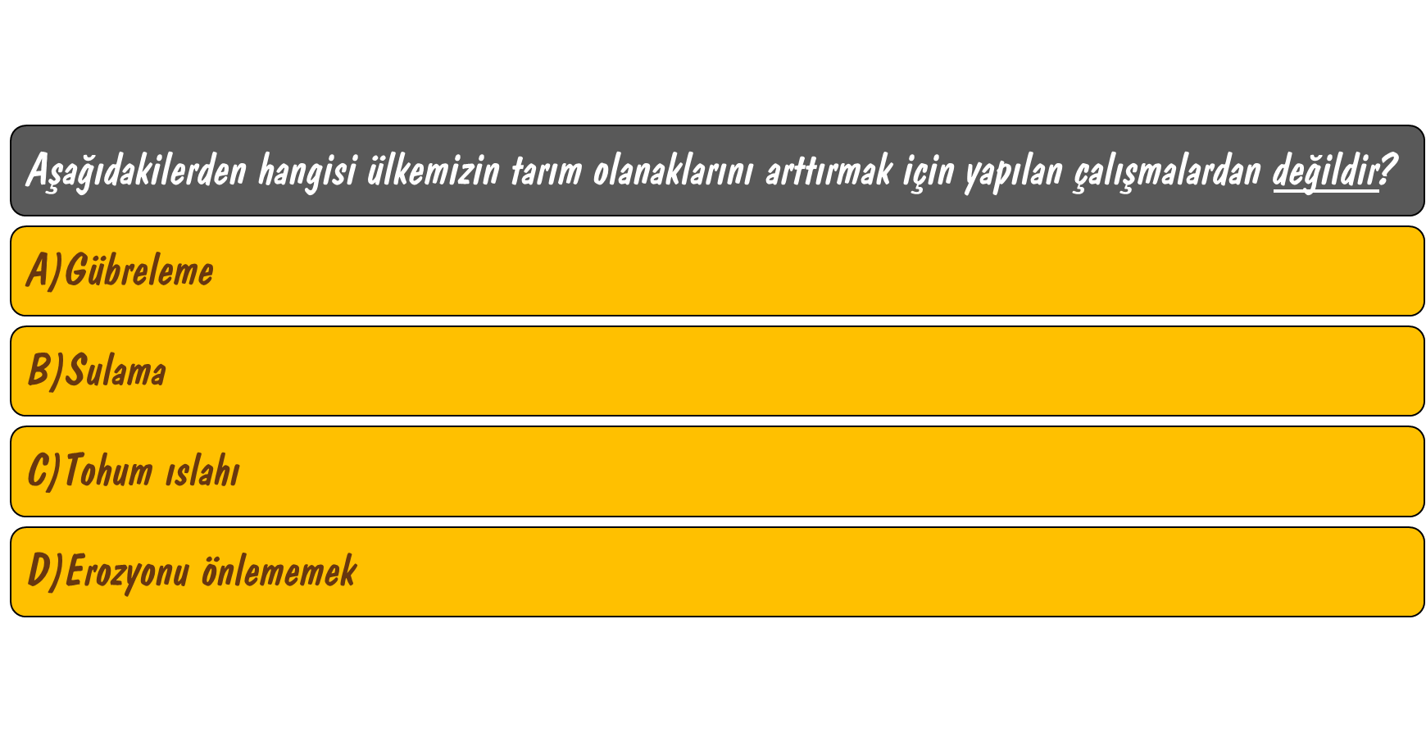


Slide 16
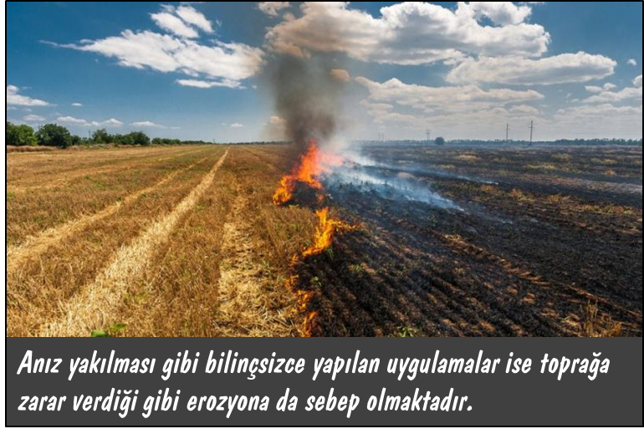

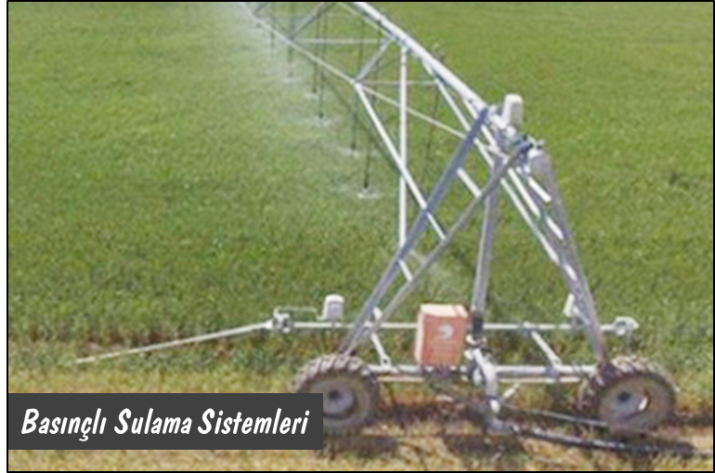
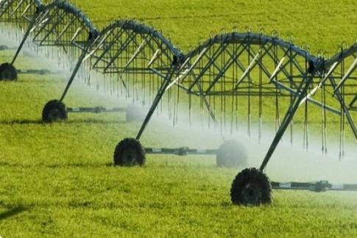


Slide 17


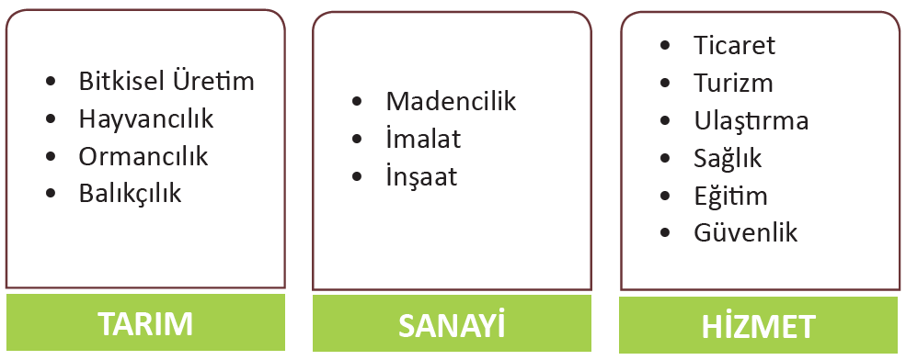

Slide 18


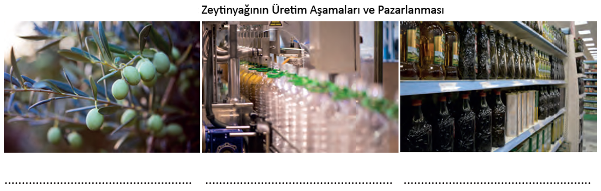

Slide 19
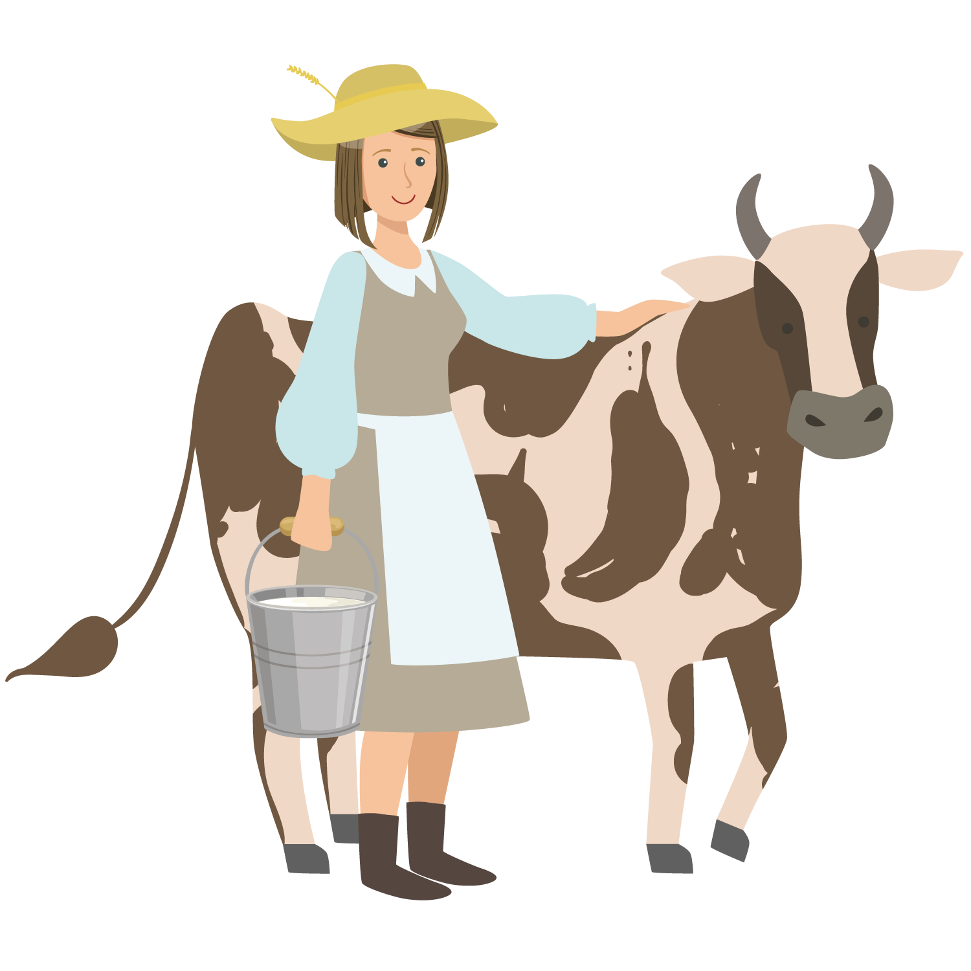
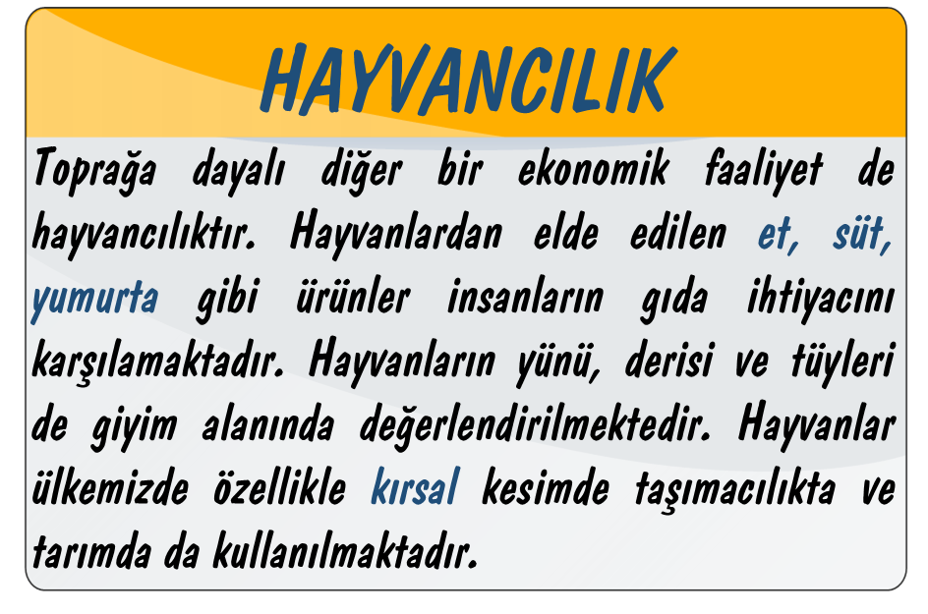
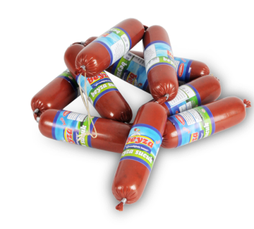
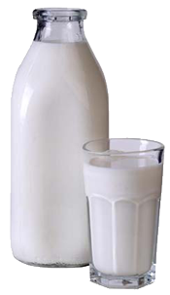

Slide 20
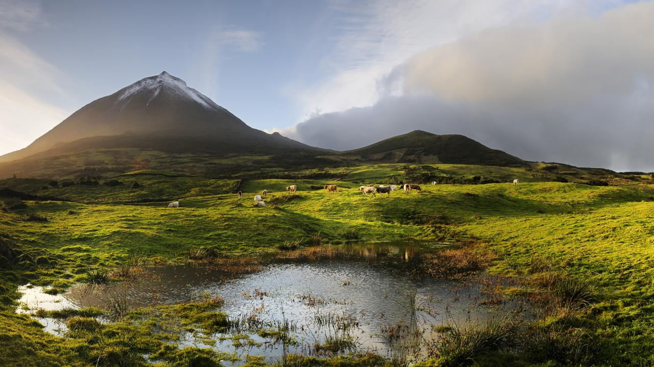


Slide 21
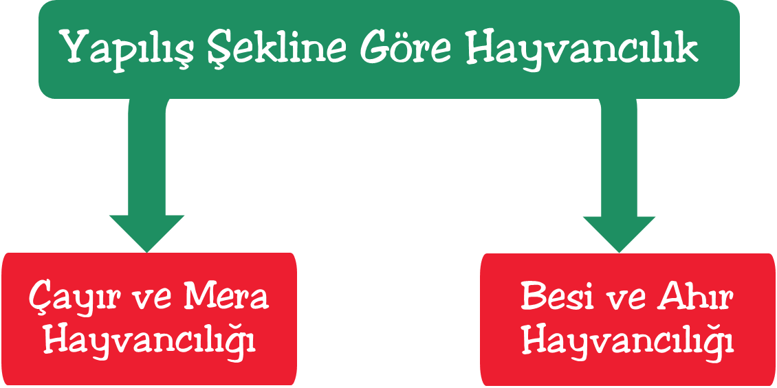

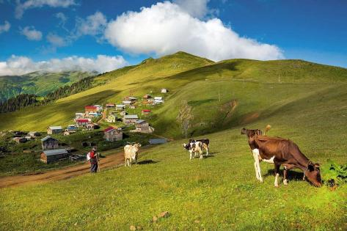
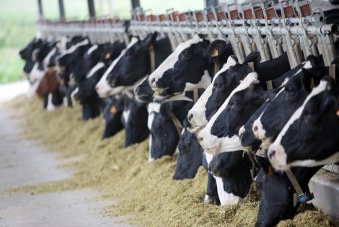

Slide 22
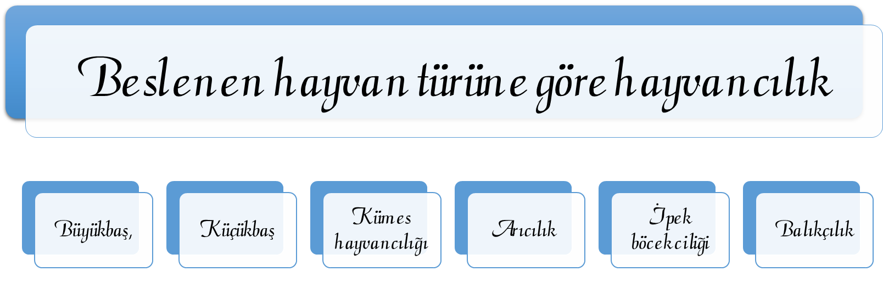



Slide 23

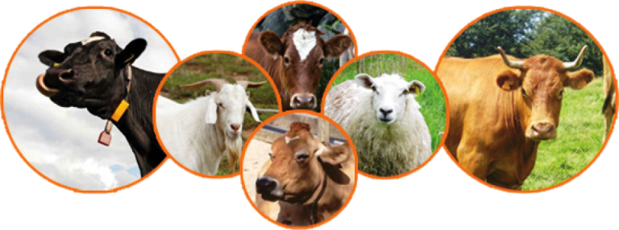

03
02
HALKIN İHTİYAÇLARI
01
YER ŞEKİLLERİ
BİTKİ ÖRTÜSÜ
İKLİM

Slide 24

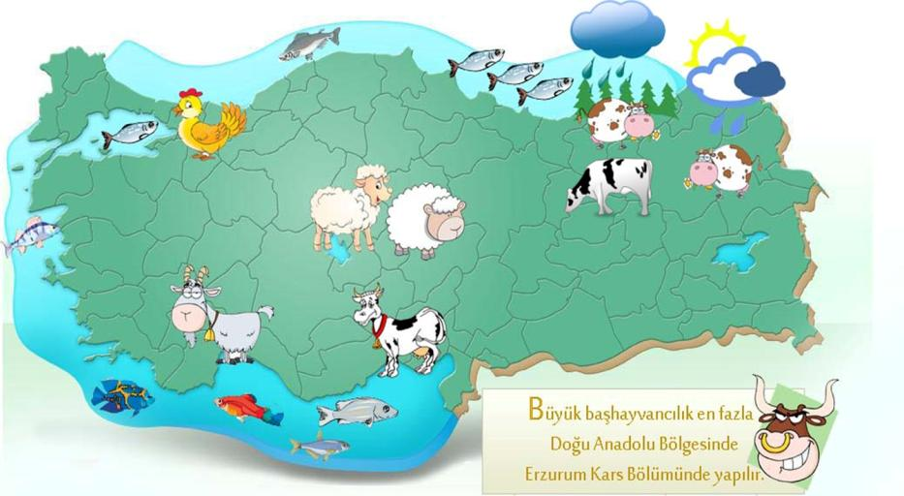


Slide 25
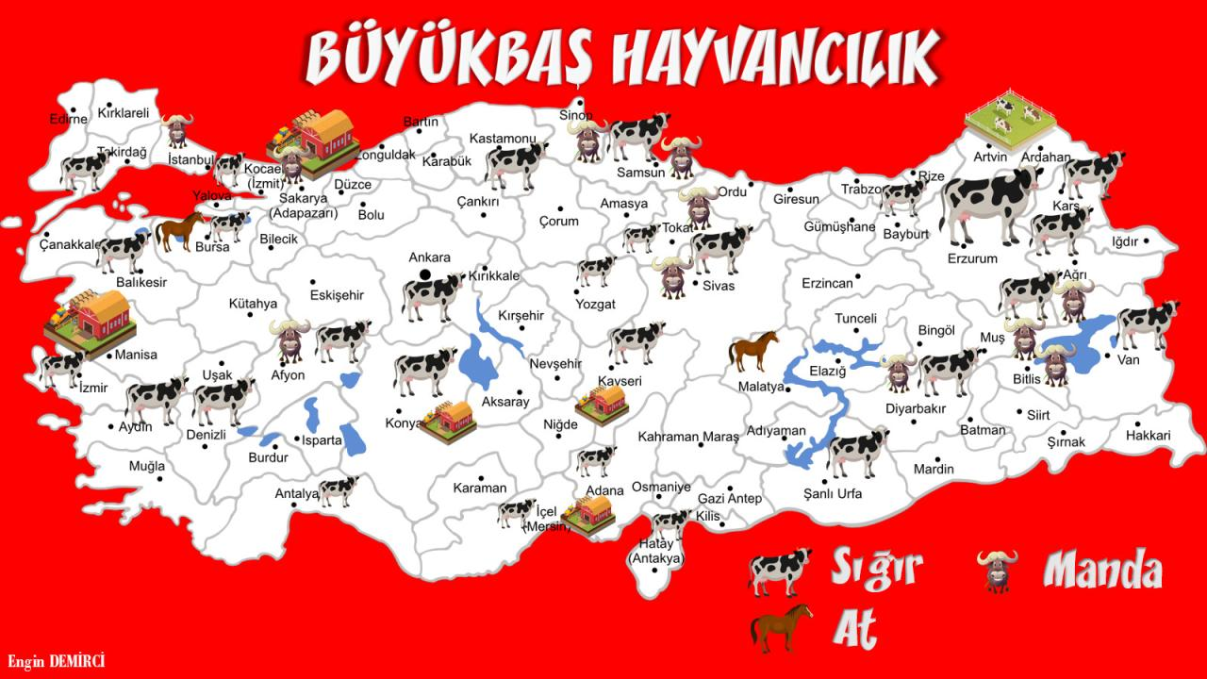

Slide 26
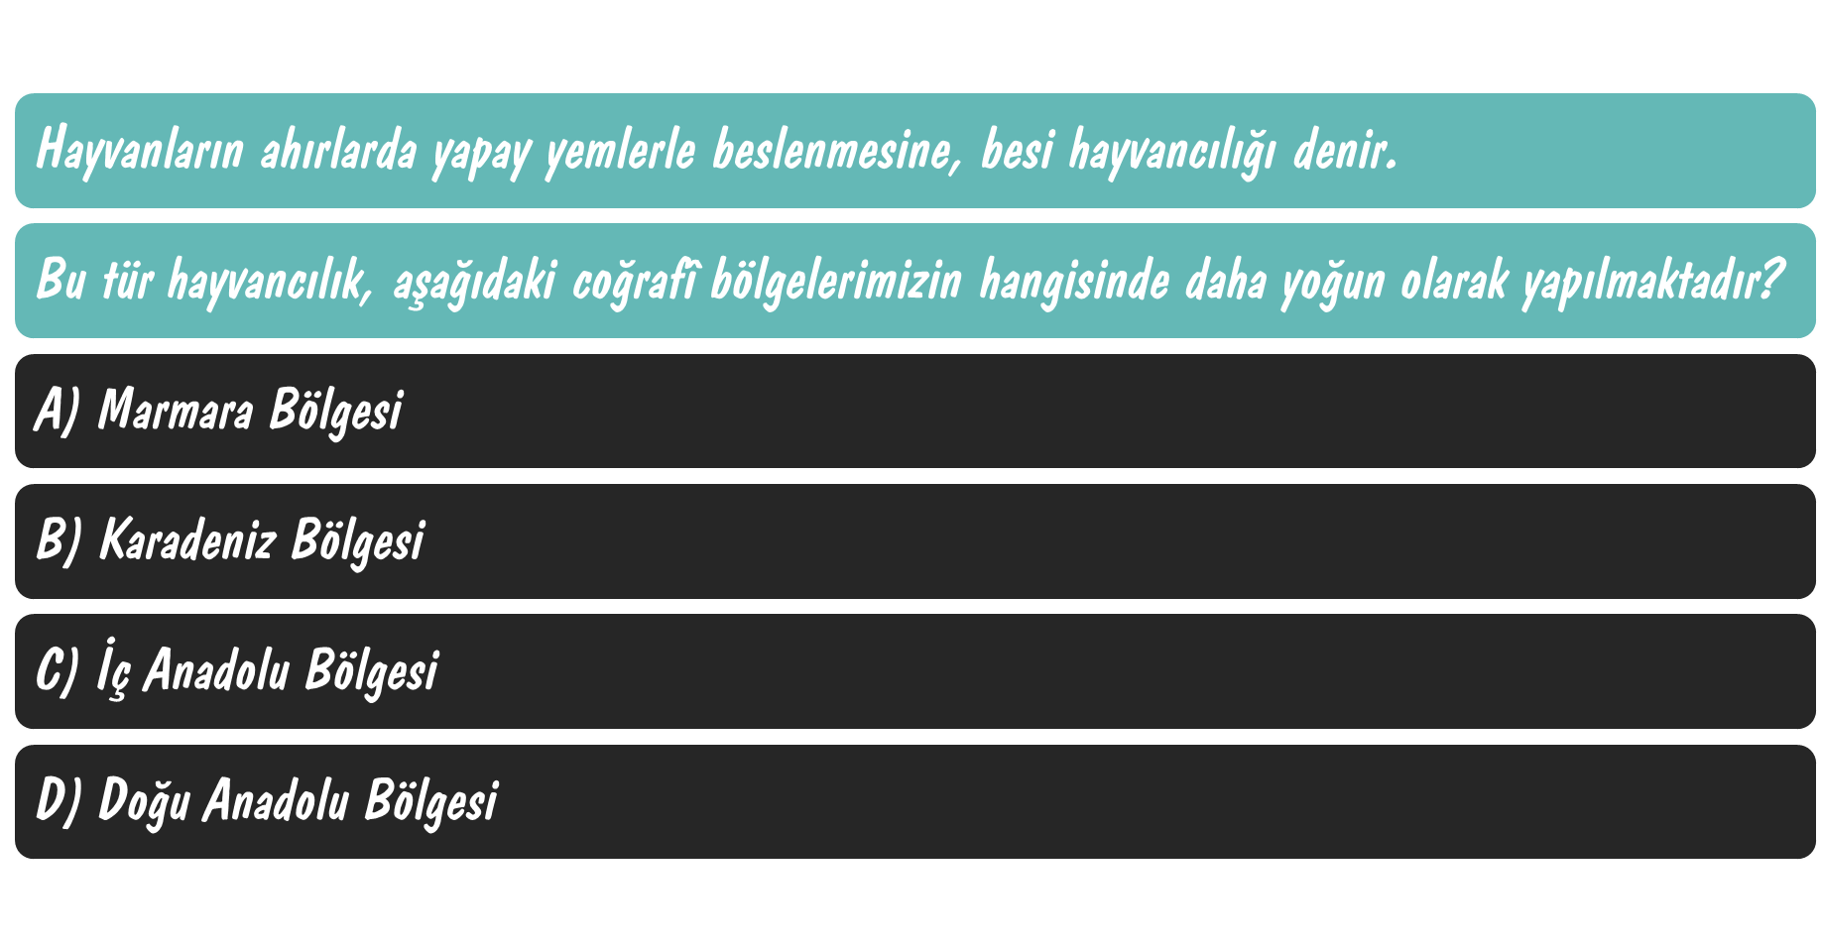


Slide 27

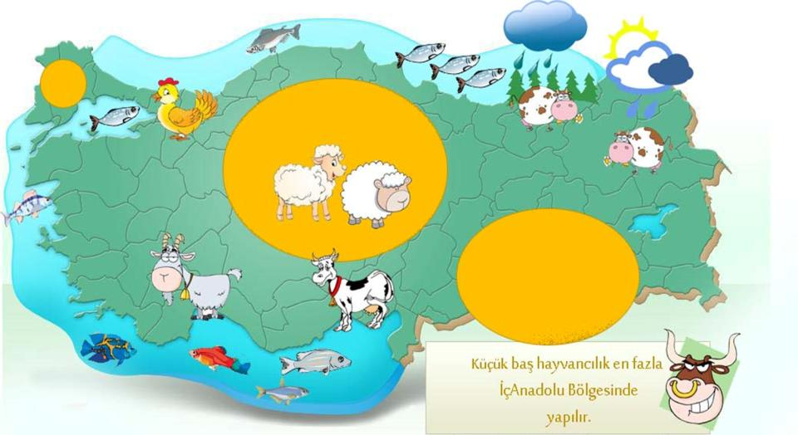


Slide 28
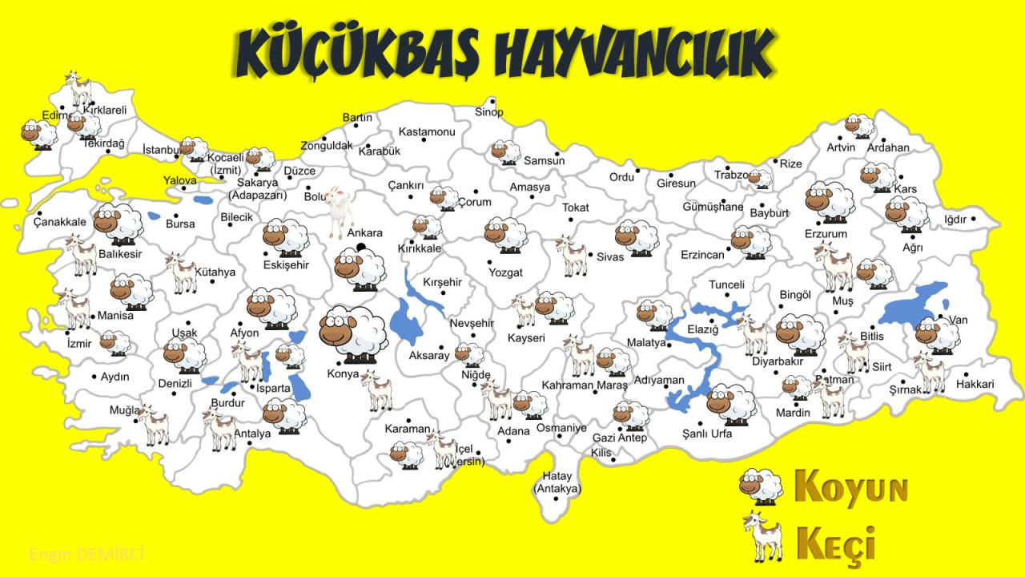

Slide 29


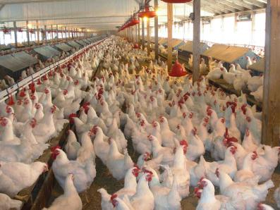
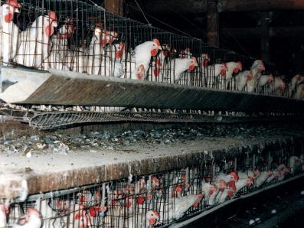
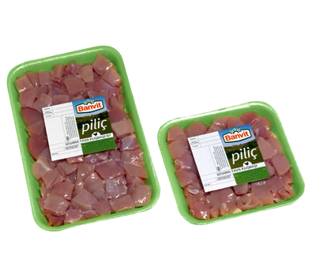
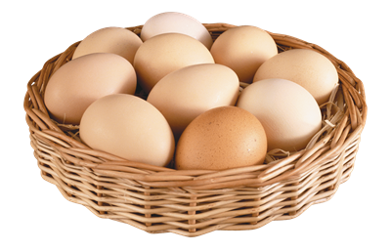

Nüfusun kalabalık
olduğu batı ve kuzey katı kesimlerinde ise kümes hayvancılığı yaygındır.

Slide 30


Slide 31




Slide 32







Slide 33


Slide 34


Slide 35








Slide 36












Slide 37


Slide 38



Slide 39



Slide 40








